Slide 1
Pakete auf der Arbeit automatisch empfangen
SESAM GmbH

Slide 2
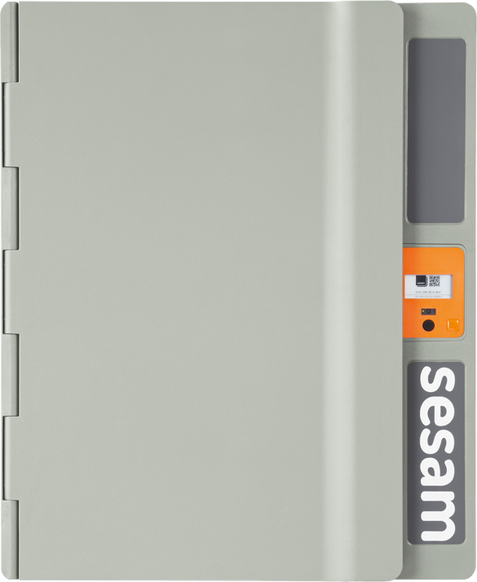
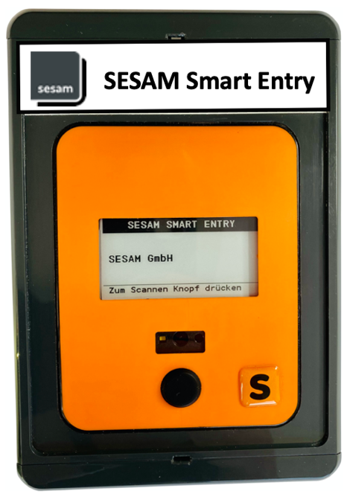
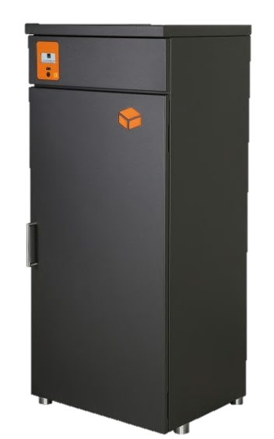
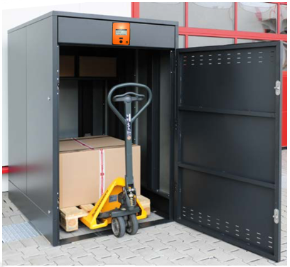
Ursprung der SESAM Technologie
Ursprung der SESAM Technologie ist die für den Privathaushalt und E-Food Sektor entwickelte SESAM HomeBox.
So arbeitet SESAM heute mit Partnern aus dem Metallbau zusammen und kann individuelle Lösungen für Industriekunden aller Art bieten.
Im Laufe der letzten Jahre haben wir unser Portfolio in vielen Bereichen erweitern können. Auslöser hierfür war der im Nachgang entwickelte SESAM Smart Entry, der unsere Technologie auf viele Systeme übertragbar macht.
www.sesam-homebox.de

Slide 3
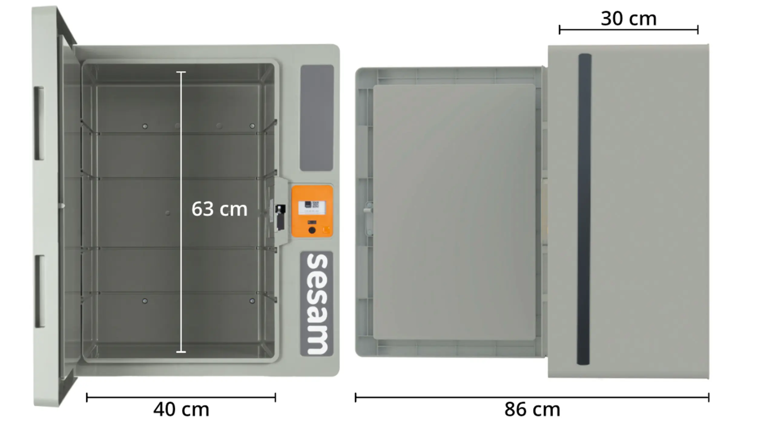
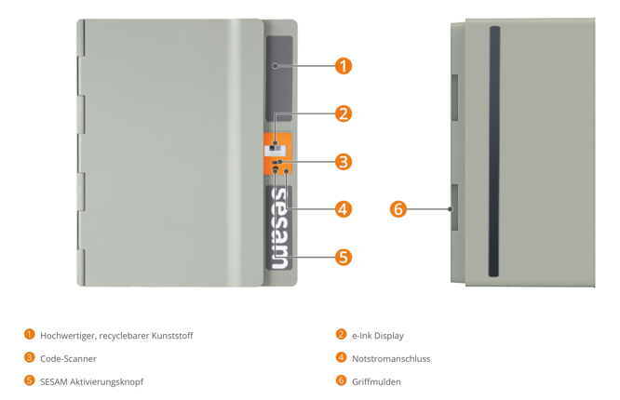
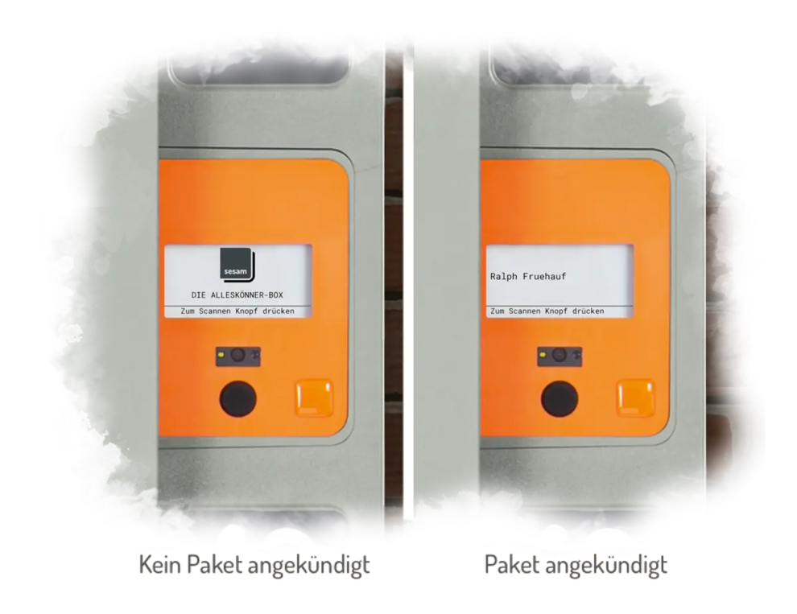
Die SESAM HomeBox und ihre Elektronik
USP‘s der SESAM Elektronik:
Nur 1 Aktivierungsknopf → Intuitiv bedienbar
Über Schnittstellen integrierbar mit jedem ERP-, TMS- oder Shop-System
Sichere Konnektivität via GSM
Flexible und autarke Aufstellmöglichkeiten durch Batteriebetrieb und internationale Roamingkarte. (in >160 Ländern)
www.sesam-homebox.de

Slide 4
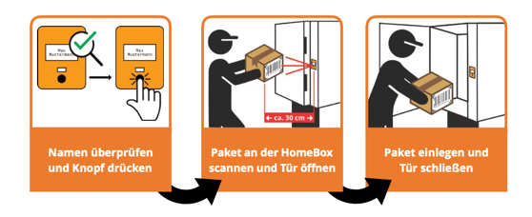
Die SESAM Vorteile
Schon heute von ALLEN deutschen Paketdiensten, Zustellern und Logistikern akzeptiert & verwendet. Keine Schulungen notwendig
Sichere Handhabung, ohne Schlüssel oder Pin
Einfache Montage, ohne Strom- oder Internetanschluss, da Batteriebetrieben und Kommunikation über GSM-Modul
Mehrfachbelieferung möglich
Kann Überall aufgestellt werden, egal ob Parkplatz, Lobby, Keller, Vorgarten, etc.
Auch Kühlungspflichtige Produkte werden mit einer passiven Kühlung bis zu acht Stunden in verschiedenen Temperaturzonen gehalten. (Auch TK-Ware)
So funktioniert das Ganze für den Zusteller:
www.sesam-homebox.de

Slide 5
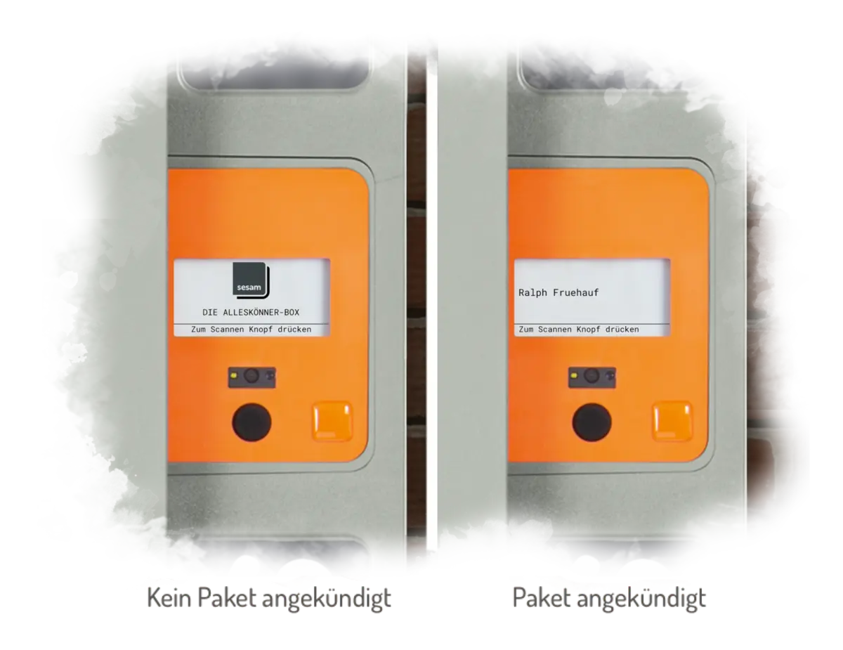
Die SESAM Vorteile
dokumentiert jede Öffnung mit dem dazugehörigen Code. Somit kann immer zurückverfolgt werden, wann und von wem geöffnet wurde.
besitzt ein Liquid-Ink-Display, das den Namen des Empfängers abbildet. Somit ist der Haftungsübergang nach Einlieferung erfolgt.
Teilbar für mehrere Mitbenutzer
Der Kunde selbst entscheidet dabei…
Wer die HomeBox mitbenutzen darf
Wer welche Nutzungsrechte bekommt
Wer einliefern darf
Welche Pakete empfangen werden sollen
www.sesam-homebox.de

Slide 6
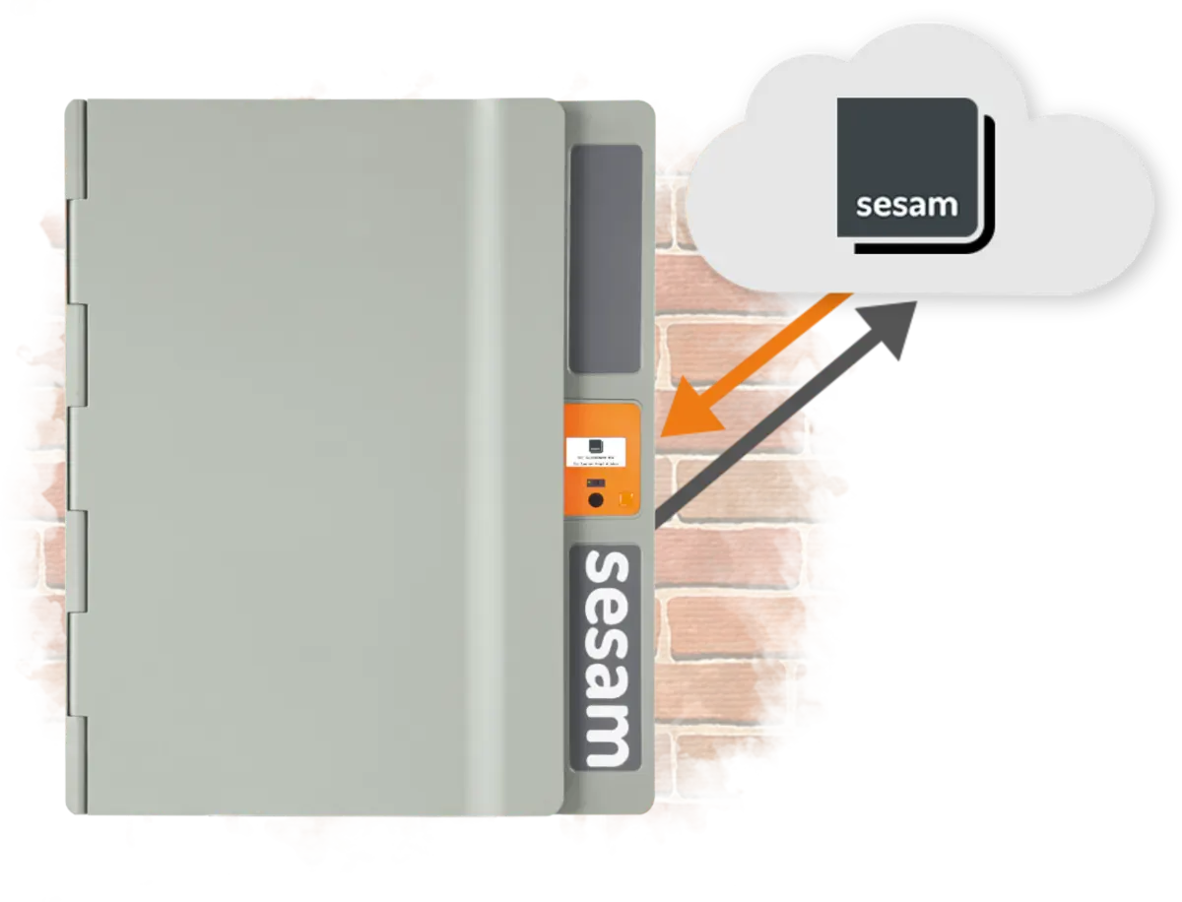
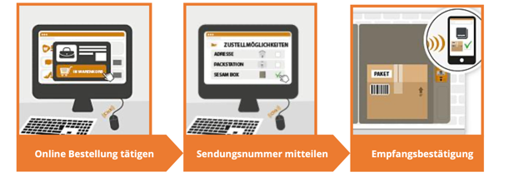
Woher kennt das System den Sendungscode?
B2C / Privater Paketempfang
Bei einer Bestellung, erhält der Kunde stets eine Sendungsbestätigung, in der eine Sendungsverfolgungsnummer enthalten ist.
Nach der Bestellung kopiert der Kunde die Sendungsnummer seines Pakets und übermittelt diese an SESAM (Mitgliedsbereich/APP)
B2B / Schnittstellenintegration
Onlineshops, Firmenkunden, Logistiker & Warenversender können per einfacher API-Anbindung SESAM integrieren und so eine vollautomatische Ankündigung, wie auch Kundeninformation abbilden.
Anstatt der Sendungsnummer kann auch eine Kundennummer, Auftragsnummer, Lieferscheinnummer oder ähnliches verwendet werden, der Prozess bleibt der gleiche, da man aus jeder Nummer einen Code generieren kann.
Das Schloss, bzw. die Elektonik weiß also schon vorher, dass ein Paket mit Paketcode-X im Zulauf ist.
Der Paketzusteller scannt das Paket und das System öffnet sich einmalig.
Erfolgte Zustellungen werden dem Kunden direkt per E-Mail oder App mitgeteilt.
Backend SESAM-Kunde

Slide 7
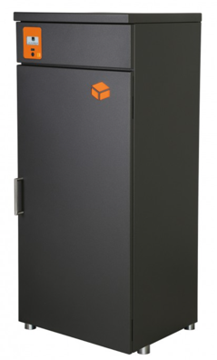
Individuelle Boxen nach Kundenwunsch
Produktbeispiel: SESAM Metallbox
Produktbeispiel: SESAM HomeBox XXL
Innenabmessung: - B x H x T – 51,5x107x39,5cm - 217 Liter
- Lichtes Maß Türöffnung: B 46,5 cm x H 91 cm
Maße gesamt: B 52 cm x T 42 cm
Gesamthöhe: 120,0 cm
Beispielhafte Erweiterungen: - kombinierbar mit Briefmodul - kombinierbar mit Klingelmodul - kombinierbar mit Zeitungsmodul
Innenabmessung: - B x H x T - 113x175x150cm - Ca. 3.000 Liter
Beispielhafte Erweiterungen: - Tiefe kann in 0,5m Schritten bis max. 3m erweitert werden. - Je nach Bedarf kann die Box mit oder ohne Bodenplatte geliefert werden.
Kurzbeschreibung
Wir machen individuelle Paketboxen smart! Überträgt die Elektronik von Sesam auf individuelle Boxgehäuse unserer Partner aus dem Metallbau. Maße der Box
Die Größe, Farbe und Beschaffenheit der Metallboxen kann individuell gestaltet werden. – Preise auf Anfrage.
Hinweis:
Die oben aufgezeigten Lösungen dienen lediglich als Praxis-Beispiel. Natürlich können auch komplett andersartige Boxen konstruiert werden.
Ca. 1.200€
je nach Ausführung
Zwischen 3.500 und 4.500€
www.sesam-homebox.de

Slide 8
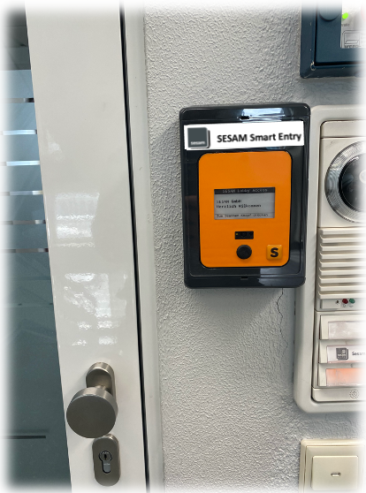
Der SESAM Smart Entry
Überträgt die Technologie der SESAM HomeBox auf jedes herkömmliche elektronische Schloss
Egal ob Tür, Rolltor, Schiebetor oder Schließfach, alles geht!
dokumentiert jede Öffnung mit dem dazugehörigen Code. Somit kann immer zurückverfolgt werden, wann und von wem geöffnet wurde.
Auch beim Smart Entry unverändert:
www.sesam-homebox.de

Slide 9
Anwendungsbeispiele SESAM Smart Entry
Rolltore
Türsummer
Elektronische Schließsysteme
Schiebetore
199€ ohne Installationskosten
www.sesam-homebox.de

Slide 10
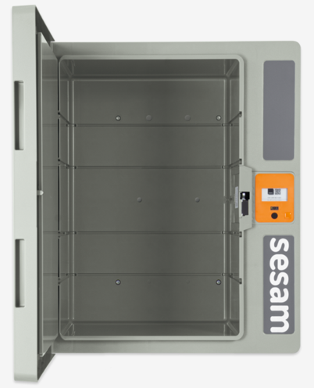
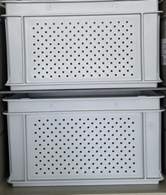
SESAM Pickup & Return
Wie der Name schon sagt, ermöglicht der Pickup & Return Modus es Waren abzuholen und zurückzugeben.
Der Kunde erhält einen QR-Code zur Abholung seiner Waren und einen zur Rückgabe. Diesen nutzt er einfach, sobald er etwas zurück bringen möchte.
Auch ein reiner Rückgabecode kann natürlich generiert werden.
Gerade in Bereichen, wo Waren vermietet oder Mehrwegbehälter retourniert werden, erweist sich dieses System als außerordentlich nützlich.
Die Pickup & Return Funktion ist auch mit jeder SESAM Smart Entry Lösung nutzbar.
499€
www.sesam-homebox.de

Slide 11
Vorteile einer Zusammenarbeit mit SESAM
Verbesserung der Transparenz beim Einlieferungsprozess
Zeitverlust im städtischen Tagesverkehr / hohe CO2 Einsparung
Kundenbindung durch Empfangshardware & Protektion vor Marktbegleitern
Digitalisierung bzw. Ablösung des Schlüssel- & Codemanagement
Schnellere Abwicklung der Aufträge / Keine Schlüsselverwaltung
Optimierung / Vereinfachung in der Auslieferungsplanung
Automatisierte Warenabholung & -rückgabe für Kunden an Unternehmensstandorten
www.sesam-homebox.de

Slide 12
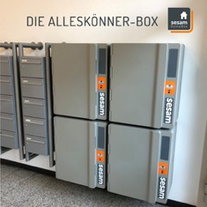
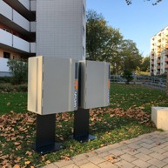
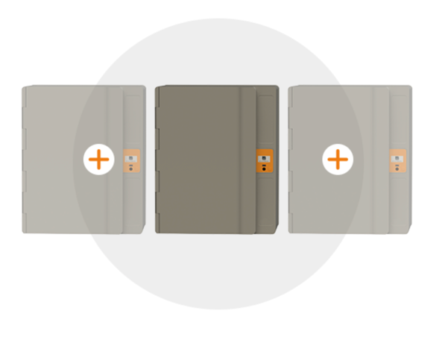
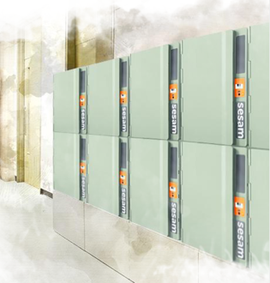
Skalierbarkeit
Mit SESAM starten Sie klein und erweitern nach Bedarf!
Unsere Systeme arbeiten autark und sind für nahezu jede Infrastruktur geeignet
www.sesam-homebox.de

Slide 13
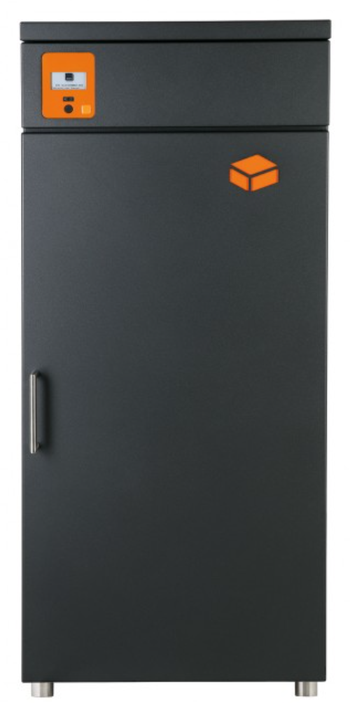
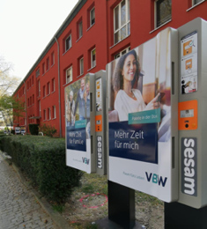
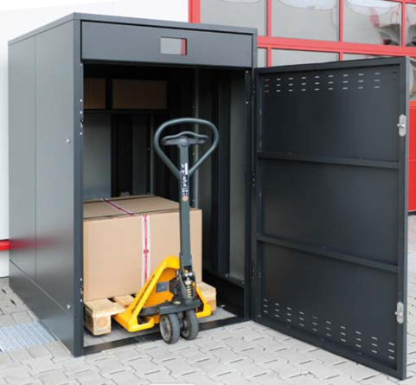
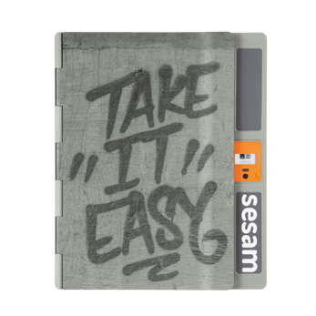
Beispiele Kundenlösungen
SESAM HomeBox XXL – für Paletten und Sperrgut
SESAM HomeBox mit Motivfolie
Auch individuelle Motive möglich
- Metallgehäuse nach Kundenwusch (Größe, Farbe ) möglich
www.sesam-homebox.de

Slide 14
Anwendungsbeispiel Baulogistik
www.sesam-homebox.de

